Slide 1
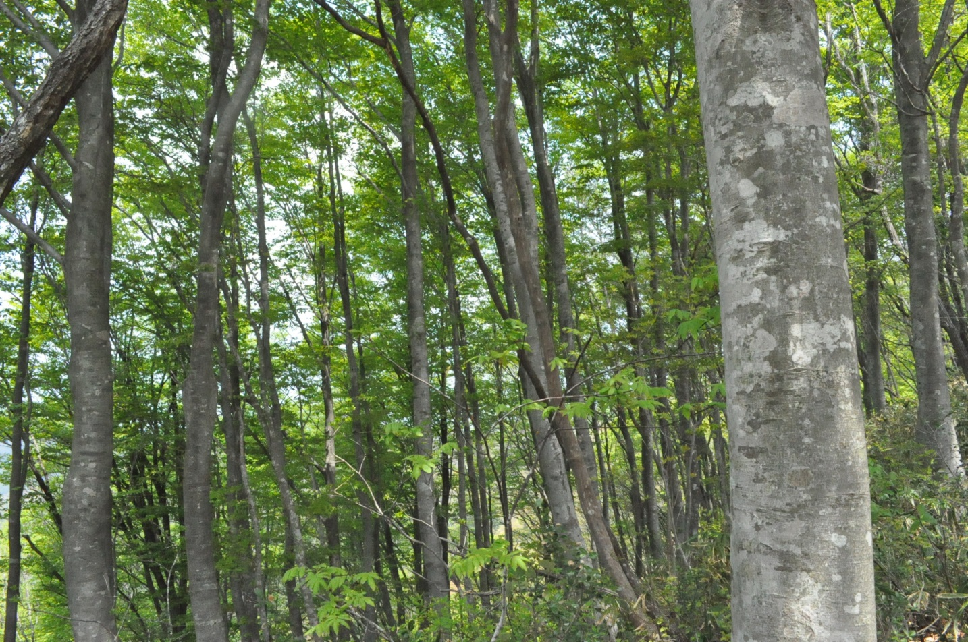
ブナ林ってなんだ
宮津市エコツーリズム推進協議会 世屋・高山ガイド部会
京丹後長岡緑の少年団 NACS-J 自然観察指導員
嶋 田 喜 一

Slide 2
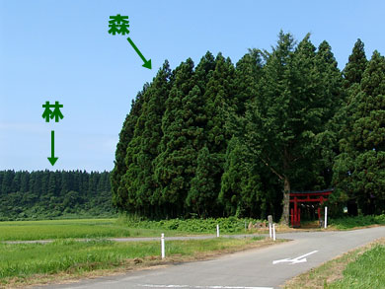
どうちがうの？
林 と 森
林：人間が生やした「場所」
同じような樹木が集まっている「場所」
森：木がうっそ
うと茂って、
盛り上がって
いる「様相」

Slide 3
なんて読むのかな？
雑 木 林
ぞうきばやし
ざつぼくりん
里 山
人工林

Slide 4
ブ ナ ＜ 橅 ＞ 落葉高木 陰樹
漢字は 木 で 無い と書かれた
これ以上の 木 は 無い とも言う
・ 成長がおそい
・ 材は木目が通らない
・ 水に弱く、くさりやすい
・ 乾燥すると狂いも大きい
・ 材質がやわらかい
・ 燃料（マキ、炭）
・ たい肥（ふよう土）
・ 緑のダム
・ 養分の多いきれいな水
・ 生物の多様性

Slide 6
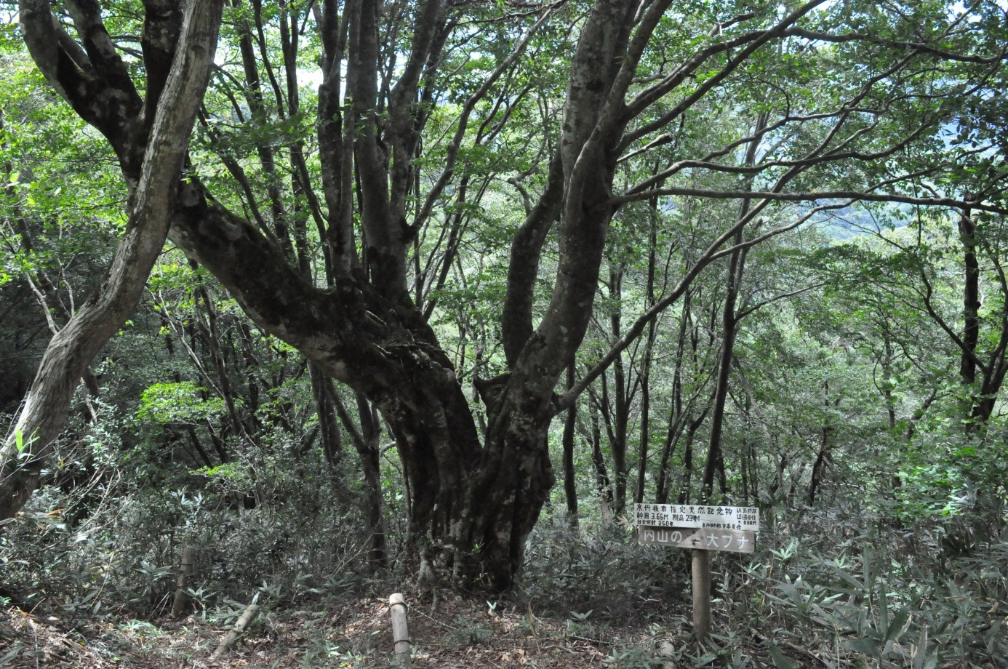
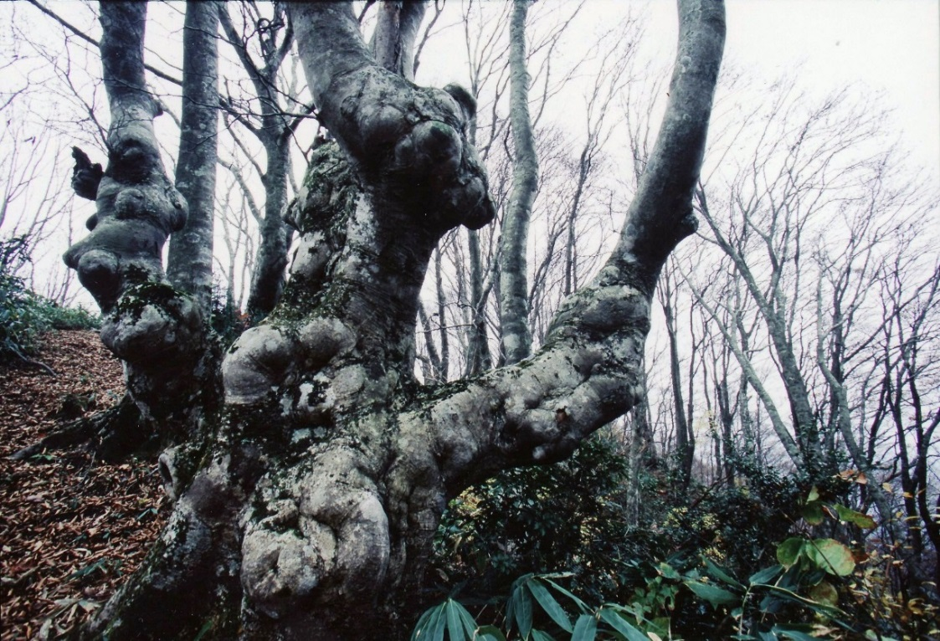
ブナの株立ち
写真：今井由一氏
24.9.17. midorimushi

Slide 7
緑のダム

Slide 8
地面にためこむ水の量

Slide 12
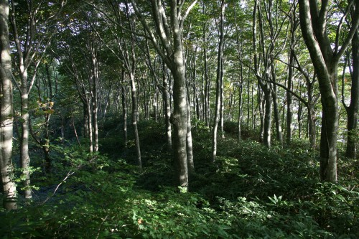
内山ブナ林
丹後上世屋内山京都府自然環境保全地域
平成１４年３月 指定（１１５ha）
京都の自然２００選
内山ブナ林 平成３年６月 選定
クマタカの生息する内山山系
平成４年９月 選定

Slide 13
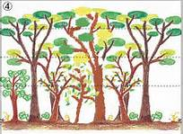
豊かな生態系・・・生物多様性
４層構造・・・共存共栄
ブナファミリー
・ 高木層 （１０ｍ以上）
・ 亜高木層（３～１０ｍ）
・ 低木層 （１～ ３ｍ）
・ その他（小低木、草本、笹）

Slide 14
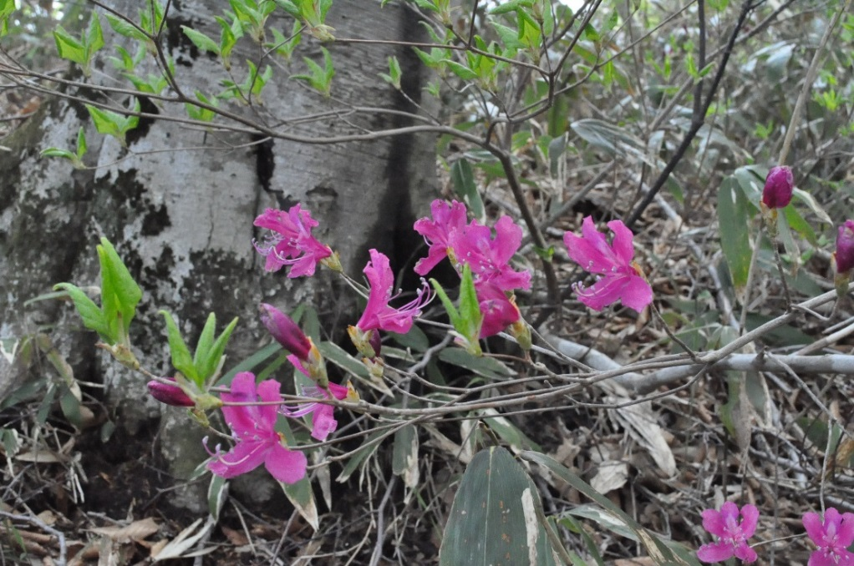
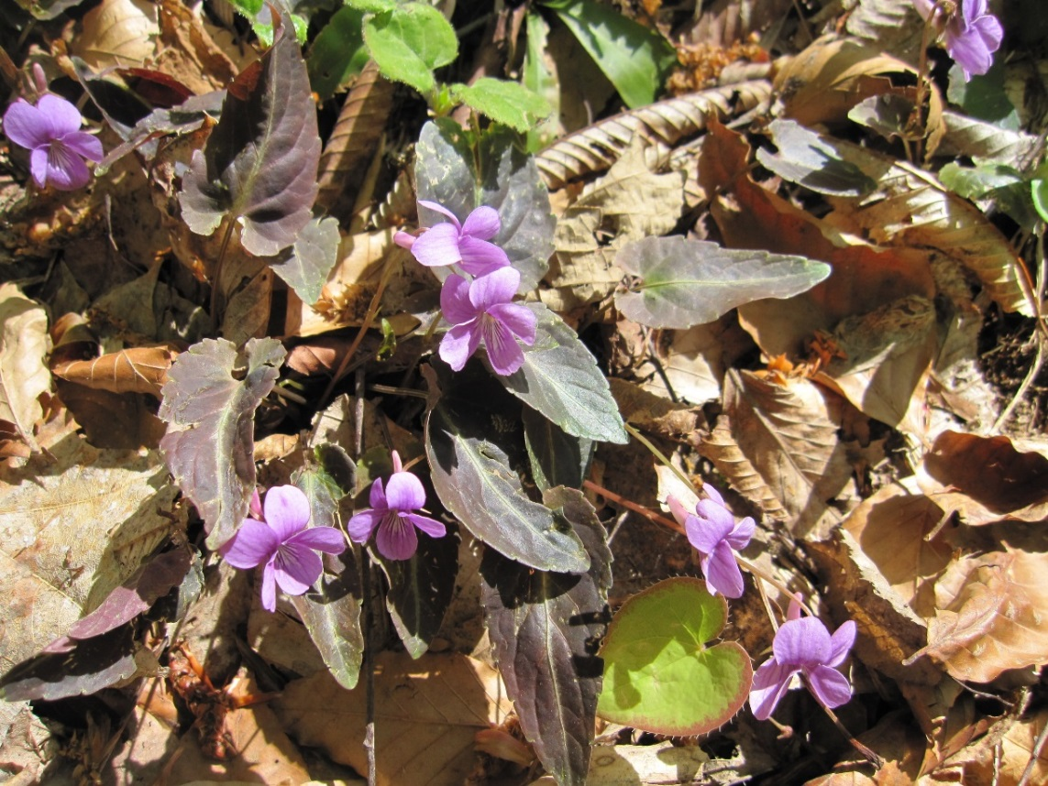
ブナ林の豊かさ
25.5.5. midorimushi

Slide 15
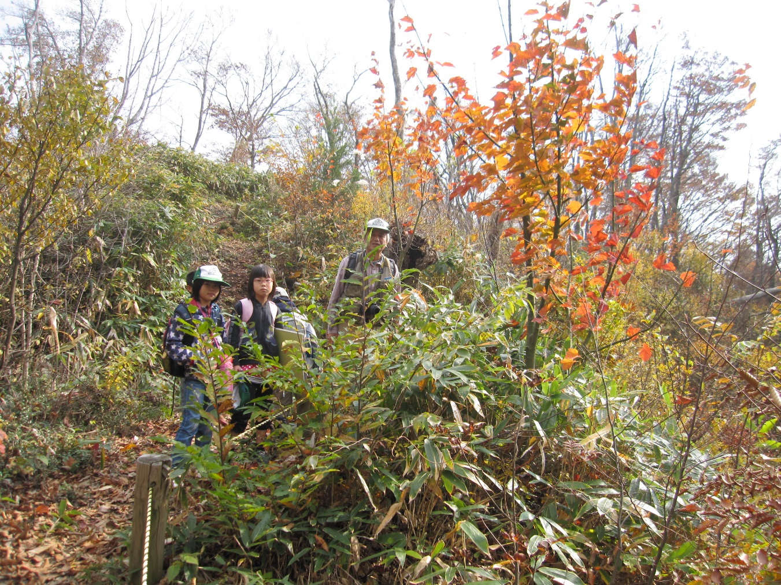
山の移り変わり
台風２３号（H16.10.）で
尾根の大ブナがたおれた
写真：今井由一氏
龍神のブナなど数百本が倒れ、がけくずれも起こった。
ブナがたおれた空き地には、さまざまな木が生え、風景が大きく変わった。
H25.11.17.
midorimushi

Slide 16
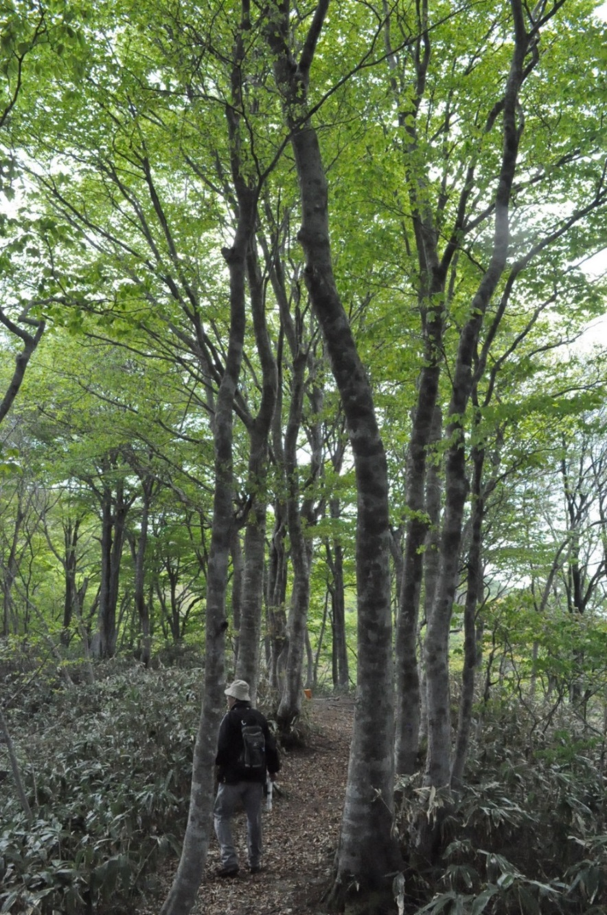
ブナ林を守る活動
・H元. 7. 伐採予定ブナ林買い戻し
（大宮自然愛好会）
・H 2. 6. 隣接伐採予定山林買い戻し
（大宮町）
・H 3. 5. 大宮町巨樹巨木調査報告
府下最大の大ブナ（幹周3.65m）発見
（大宮緑の少年団 51人、平井久夫団長）
・H 4. 4. ブナハウス内山 完成
・H14. 3. 自然環境保全地域指定
観察道や標識設置と観察道整備作業
環境保全監視員４名による巡視活動
・H ２. 5. 内山ブナ林観察会の開催
春・秋の年２回（大宮緑の少年団）
H11. 5. 大宮町が共催となる
H17. 5. 京丹後市が主催し現在まで
25.5.5. midorimushi

Slide 17
ブナ林の楽しさ
春の芽吹き
H25.5.5. midorimushi

Slide 18
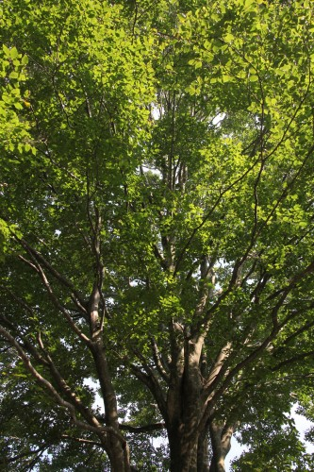
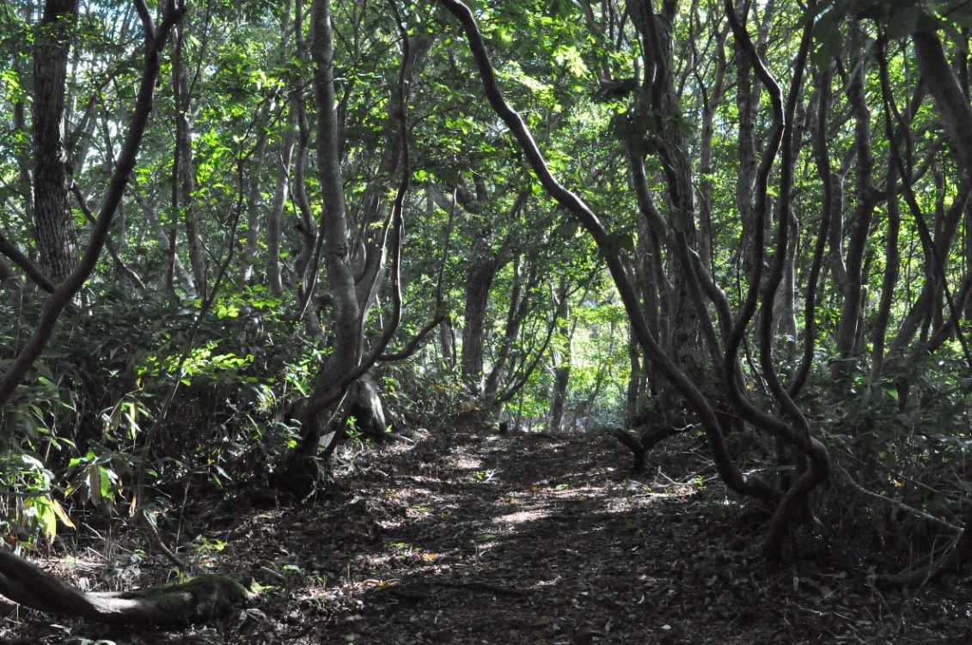
その時々の顔
H24.10.3. midorimushi
写真：安田 潤 氏

Slide 19
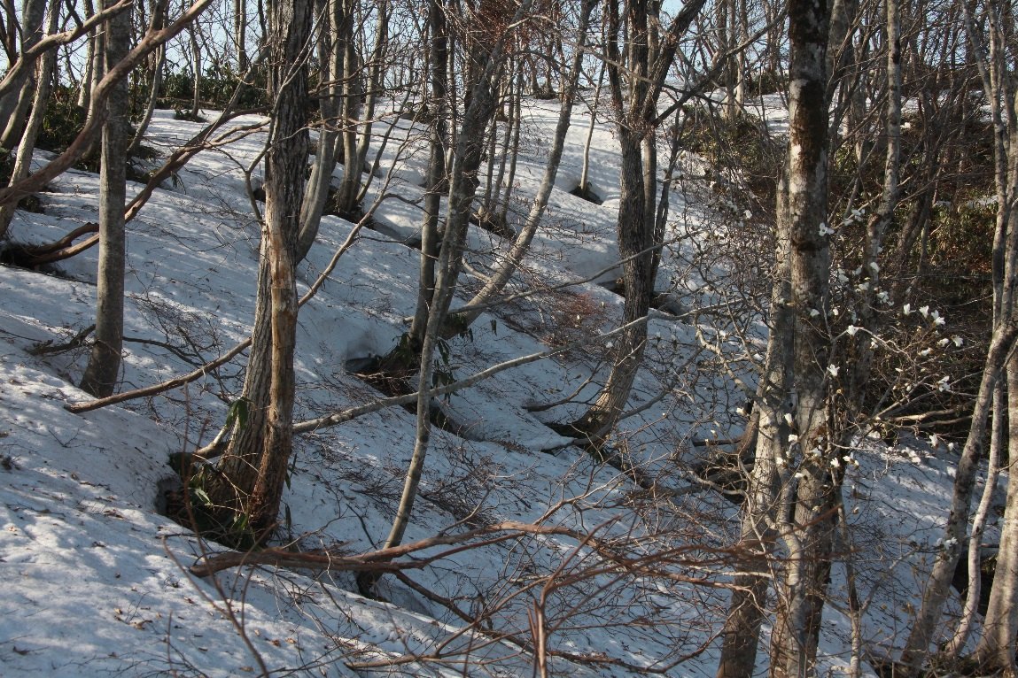
夏の顔と冬の顔
写真：安田 潤 氏

Slide 20
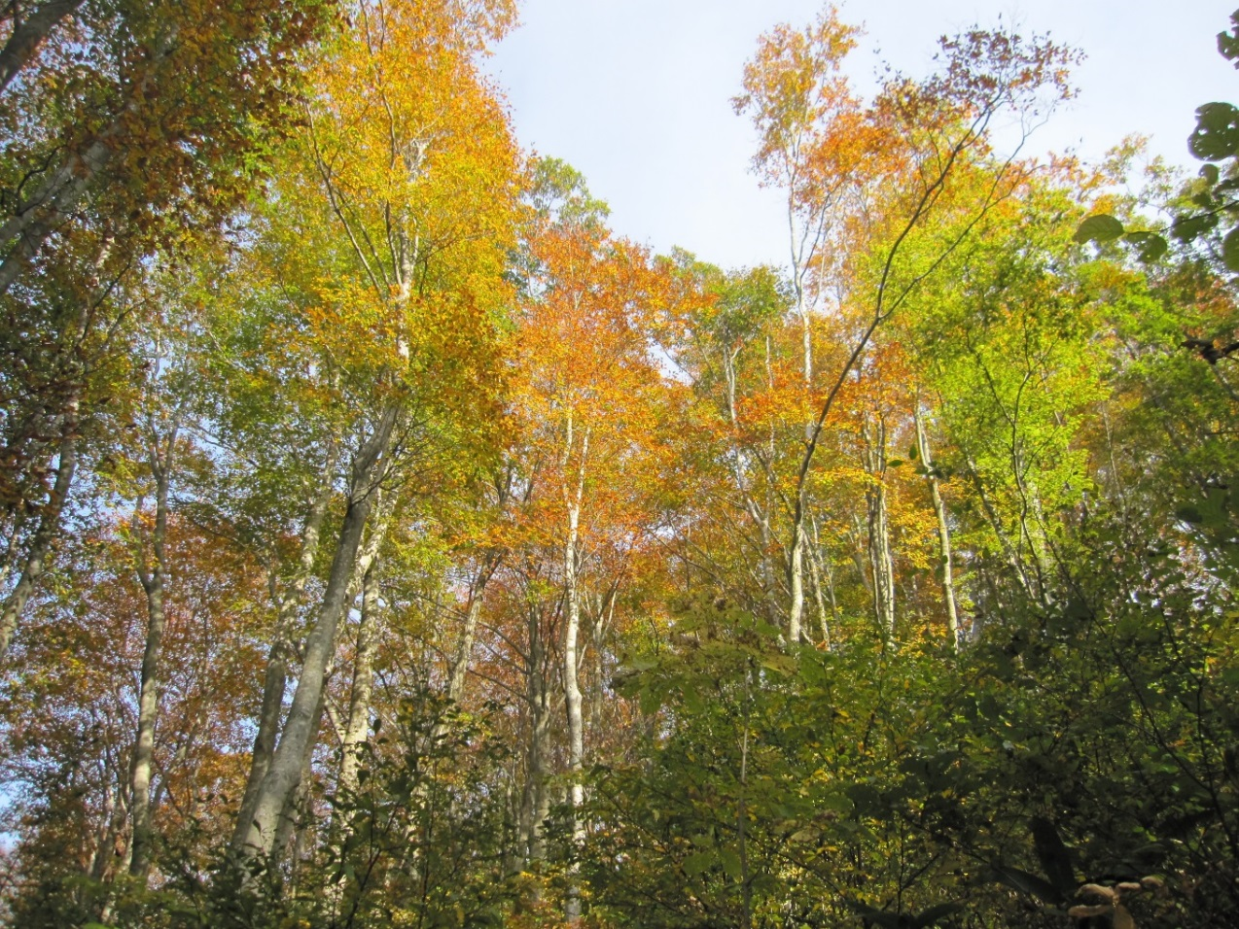
秋の山
H25.11.9. midorimushi

Slide 21
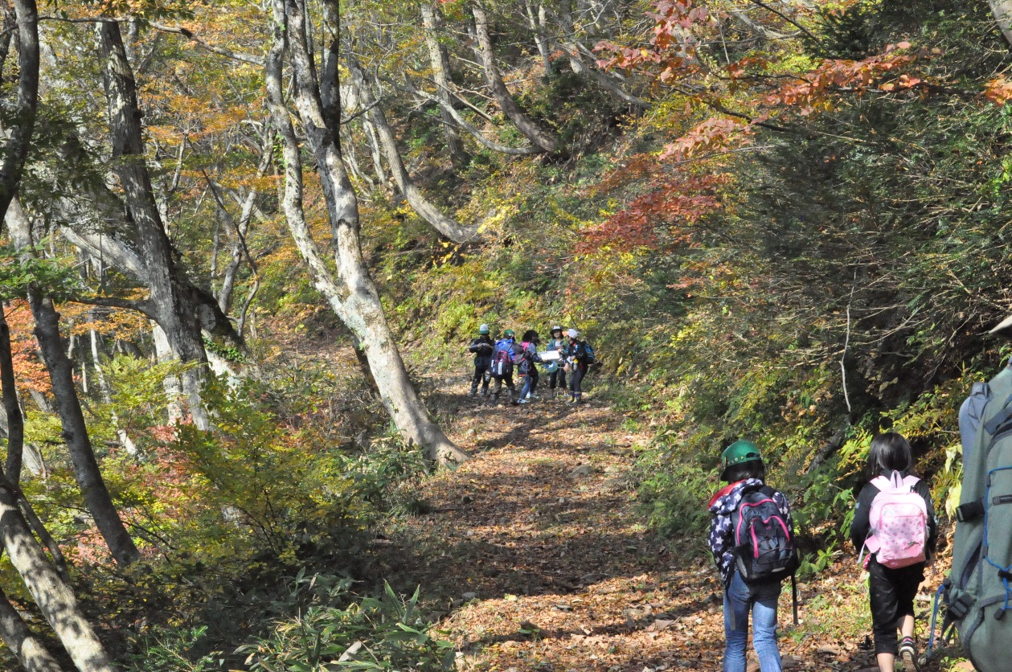
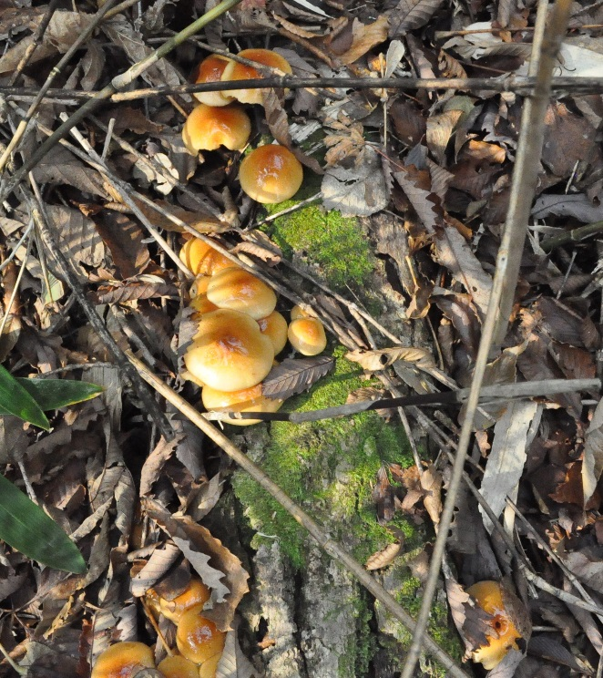
山の楽しさ
H25.11.17. midorimushi

Slide 22
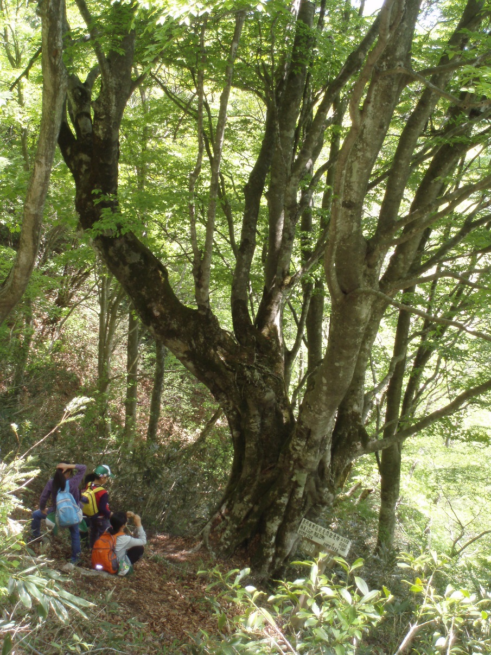
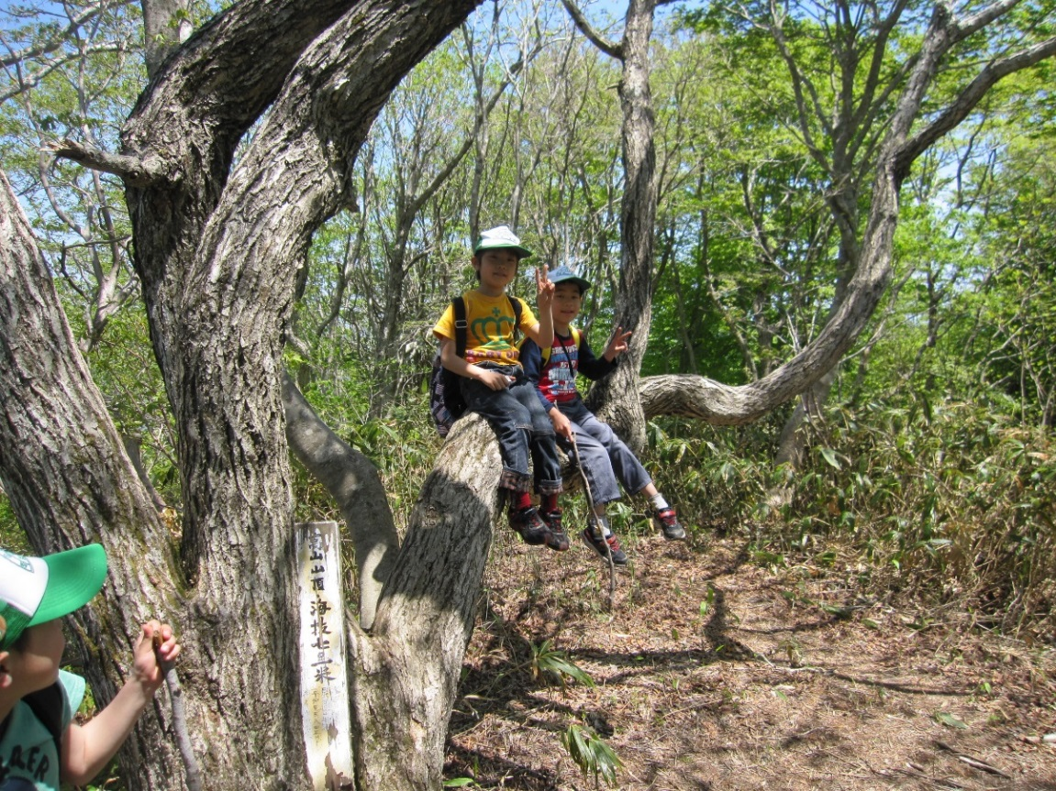
最大の大ブナ
高山山頂
７０２ｍ
H25.5.12. midorimushi

Slide 23
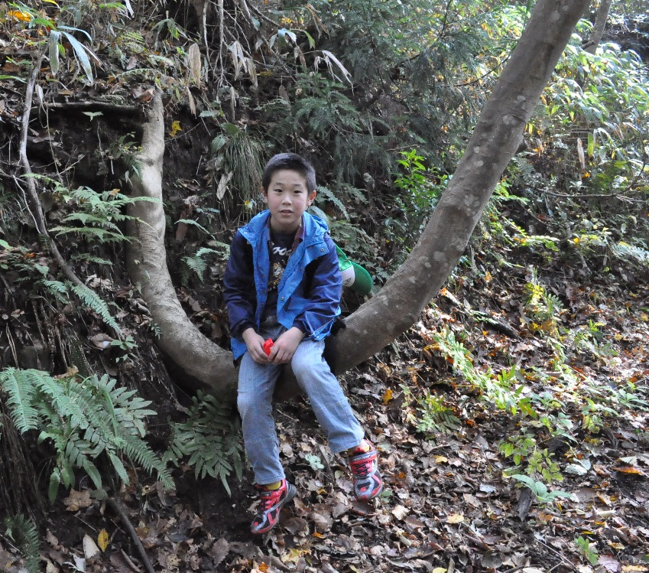
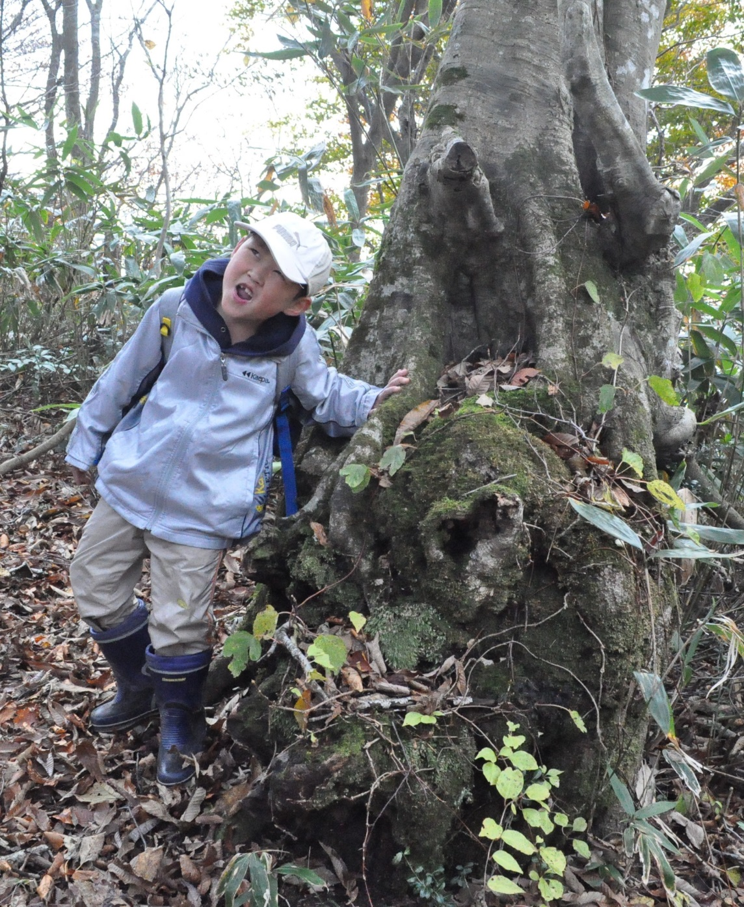
おもしろい木

Slide 24
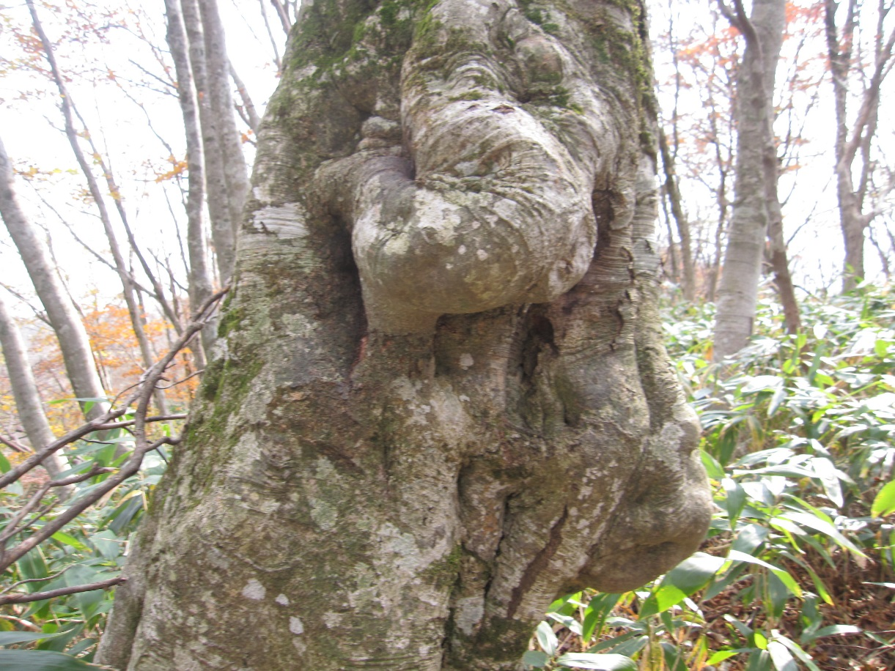
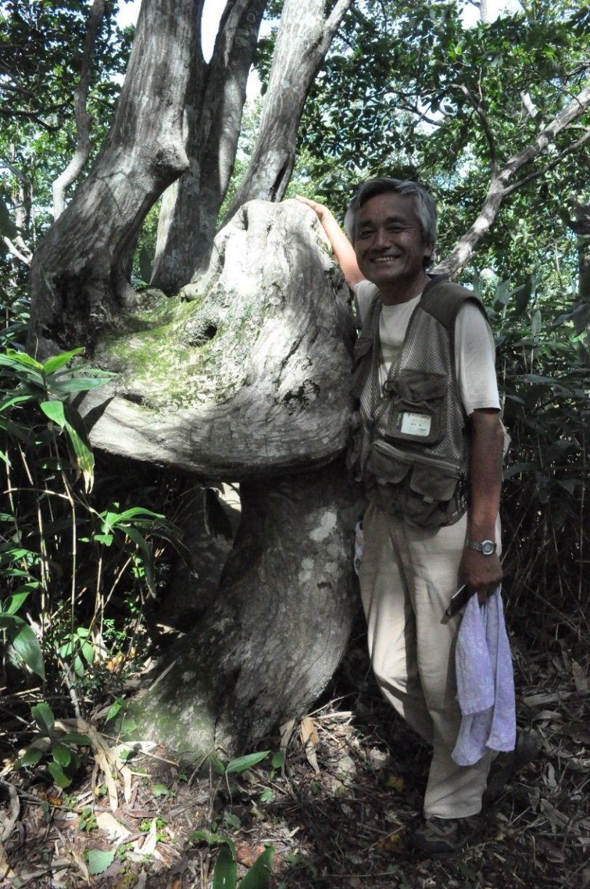
どうしてこうなるのかな

Slide 25
秋の山の楽しみ

Slide 26
地球温暖化と樹木の移動可能速度
平均気温１℃の上昇：南へ１５０ｋｍ、標高１５０ｍの移動

Slide 27
何でもある世界
この中で生きていけた村社会

Slide 28
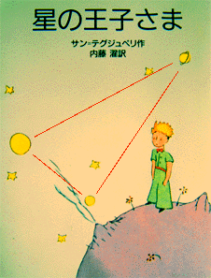
わたしたちの地球
宇宙船地球号
いつまでも続いて
いきますように！

